Slide 1
Улас Самчук – життєвий і творчий шлях

Slide 2
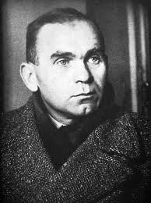
“Палкий патріот України…”

Slide 3
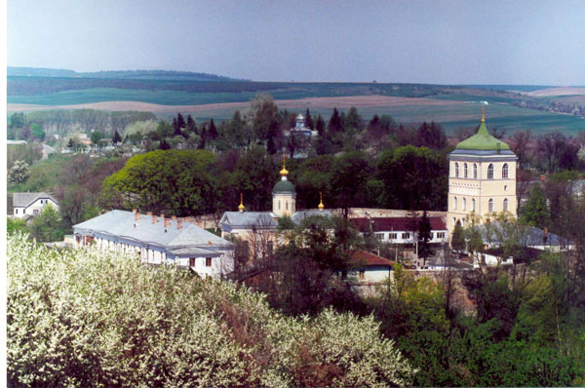
Дитинство та освіта
Народився майбутній прозаїк 20 лютого 1905р. в селі Дермань на Волині в сім'ї заможного селянина. Батько Уласа — Олексій Антонович Самчук — мав від двох шлюбів п'ятеро дітей. Улас був серед них середульшим.
Навчався спочатку в народній школі в Тилявці, потім Дерманська двокласна школа при семінарії, Кам”янецька гімназія, яку не скінчив через мобілізацію до війська.

Slide 4
Рання творчість
Навчаючись у Кременецькій гімназії, Самчук редагував рукописні журнали «Юнацтво» і «Хвиля». Він був головою літературного гуртка «Юнацтво», яке видавало однойменний журнал. Тут Улас почав писати малі оповідання, три романи, вірші та публіцистичні твори.
У 1922 р. у журналі «Юнацтво» Самчук помістив вірш «Не любити не можу свою я країну...».
У 1923 р. він вступив до кременецької організації «Просвіта».
У 1926 р. у варшавському журналі «Наша бесіда» Улас Самчук опублікував перше оповідання «На старих стежках».

Slide 5
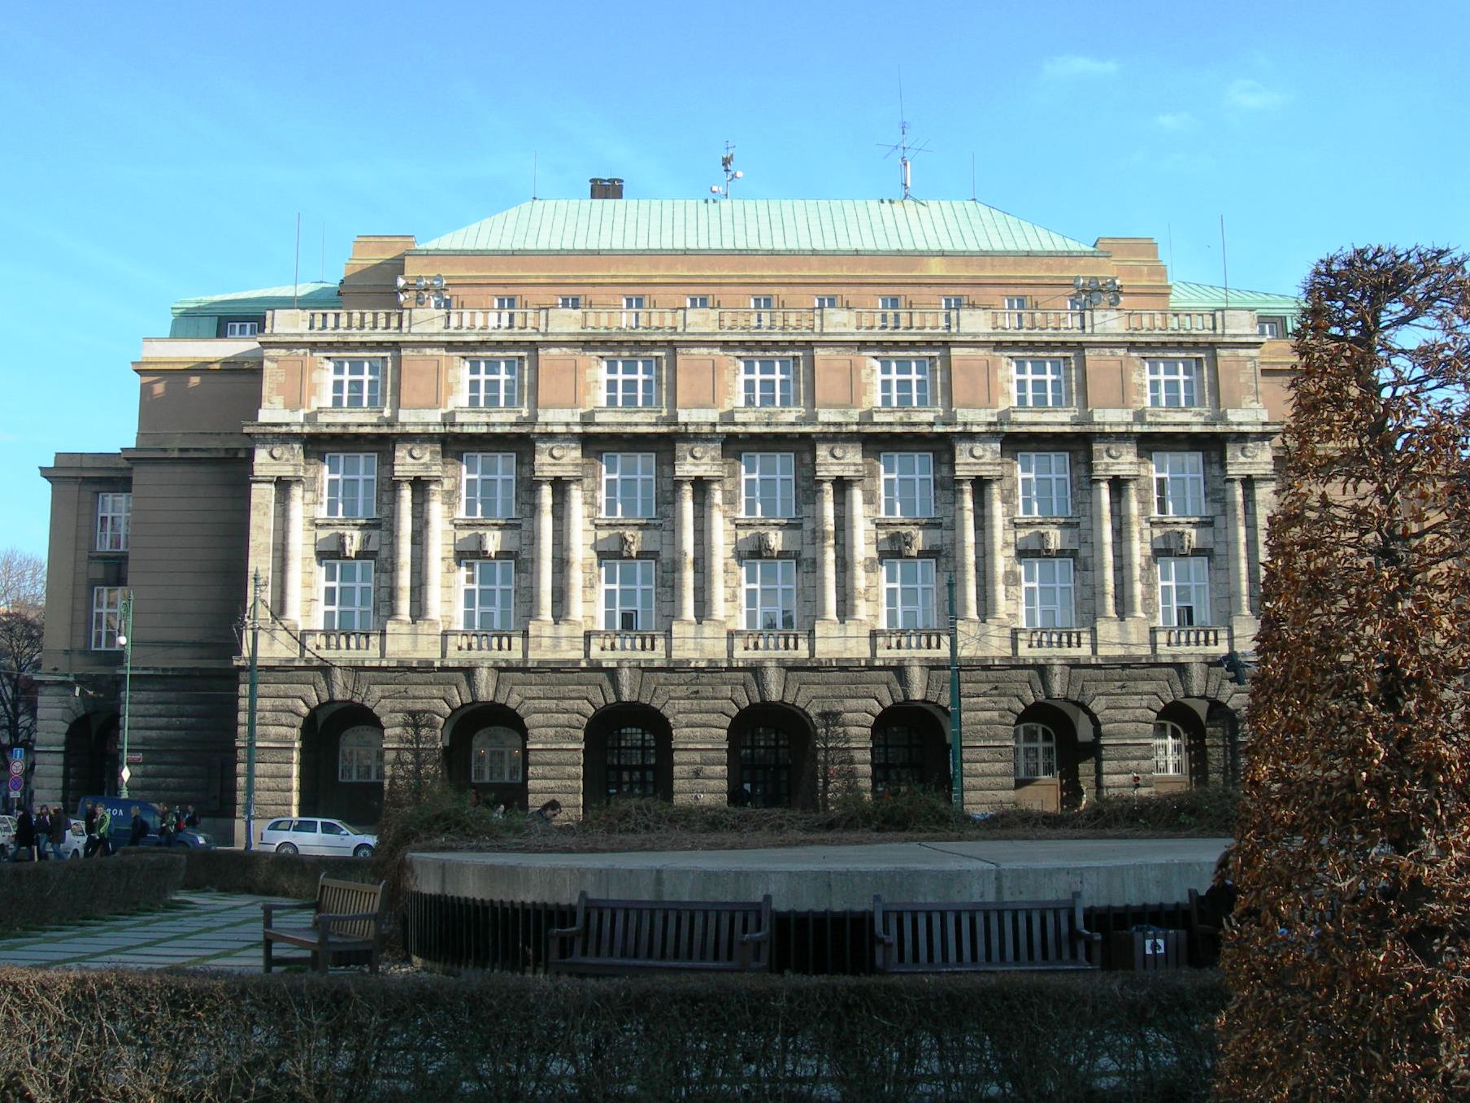
Пізніше служив у Західній Польщі, але скоро дезертирував до Німеччини. З 1927р. По 1929 р. Самчук, працюючи, вчився у Бреславському університеті. У 1929р. переїздить до Чехо- Словаччини, навчаючись в Українському вільному університеті у Празі.

Slide 6
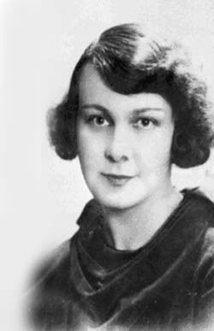
Love
У 1929 р. одружується з Марією Зоц

Slide 7
У 1932 р. написаний роман «Кулак»-, перша частина трилогії' «Волинь» («Куди тече та річка»), наступного року повість «Марія» — твір, що висвітлює події страшного голодомору в Україні в1 1932—1933 роках.
У 1936 р. Самчук видає збірку ранніх оповідань «Віднайдений рай» і роман «Тори- говорять», що був присвячений боротьбі закарпатських українців за незалежність.

Slide 8
Подорожі
У 1938—-1939 pp. письменник їздив Закарпаттям, агітуючи за проголошення незалежності Карпатської України, посідав місце референта пропаганди УНО (українське національне об'єднання) в Хусті.
В Чехії, Німеччині, Польщі об'їздив протягом 1940 — 1941 pp. з виступами десятки українських міст, містечок, селищ, сіл, громад і організацій.

Slide 9
У 1941 —1942 pp. У. Самчук редагував газету «Волинь», згодом працював у Німецькому пресовому бюро.
У березні 1942 р. його заарештувала німецька влада за звинуваченням у тому, що він надав редагованій ним газеті небажаного для окупантів самостійницького характеру. Проте незабаром Самчука випустили.

Slide 10
У 1943 р. письменник повертається до Львова, але наступного року знову опиняється в Німеччині, рятуючись від радянської влади. Тут включається в роботу, присвячену згуртуванню письменницьких сил, яким належало творити на еміграції «велику літературу».
1944 —1987рр. — період «другої-еміграції» письменника.
У 1946 р. під час перебування Самчука в таборах для переміщених осіб виходить друком його повість «Юність Василя Шеремета». У 1948р. він переїздить до Торонто (Канада).

Slide 11
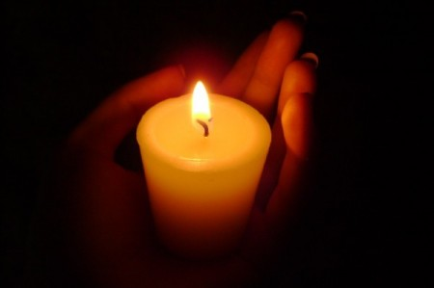
Письменник помер у Торонто 9 липня 1987 р.

Slide 12
Дякую за увагу !!!

